Slide 1
管理方案（Schema）
如何使用EM
北京传智播客教育 www.itcast.cn

Slide 2
目标
通过本章学习，您将可以:
定义方案对象和数据类型
创建和修改表
定义约束
查看表的列和内容
创建索引
创建视图
创建序列
删除表中数据
北京传智播客教育 www.itcast.cn
Notes:
Lesson Aim
In this lesson, you learn how to create and use views. You also learn to query the relevant data dictionary object to retrieve information about views. Finally, you learn to create and use inline views, and perform Top-N analysis using inline views.

Slide 3
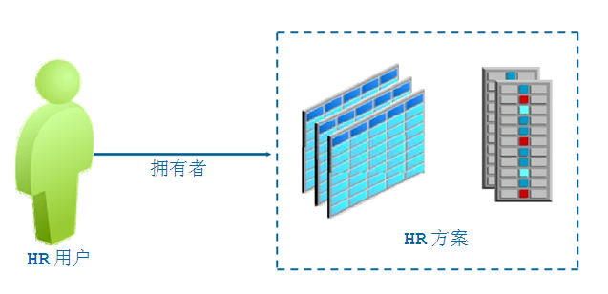
什么是方案
北京传智播客教育 www.itcast.cn

Slide 4

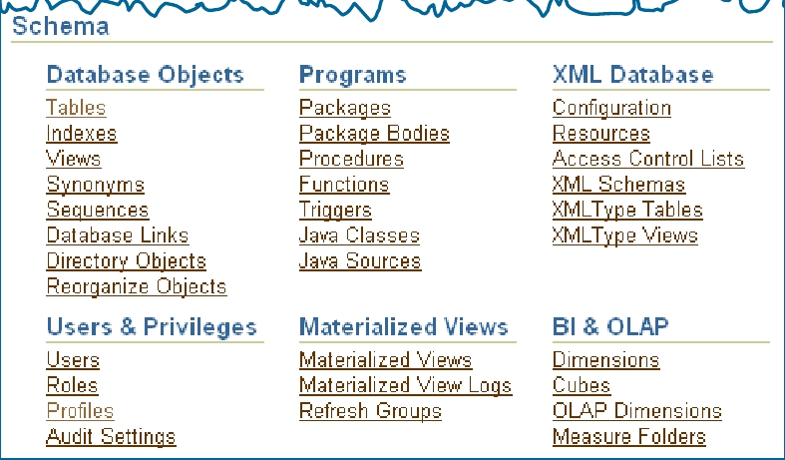
访问方案对象
北京传智播客教育 www.itcast.cn

Slide 5
命名数据库对象
名字的长度必须是1到30个字节，但以下两点除外：
  数据库的名字限于8字节
  数据库链接名能够长达128字节
引用名不能是oracle的保留字
引用名的第一个字符必须是来自数据库字符集中的一个字母
不推荐引用名
北京传智播客教育 www.itcast.cn

Slide 6
命名数据库对象
引用名只能够包含以下字符
  来自你的数据库字符集的包括文字和数字的字符
  _字符
  $字符
  #字符
在相同的命名空间，两个对象不能有相同的名字
北京传智播客教育 www.itcast.cn

Slide 7
表中的数据类型
普通数据类型
  CHAR(size [BYTE|CHAR]): 固定长度的字符数据
  VARCHAR2(size [BYTE|CHAR]): 可变长度的字符串，有最大长度限制
  DATE: 1月1日到12月31日
  NUMBER(p,s)
北京传智播客教育 www.itcast.cn

Slide 8
其他数据类型
BINARY_FLOAT
BINARY_DOUBLE
FLOAT
INTEGER
NCHAR
NVARCHAR2
LONG
LONG RAW
RAW
ROWID
UROWID
BLOB
CLOB
NCLOB
BFILE
TIMESTAMP
北京传智播客教育 www.itcast.cn

Slide 9
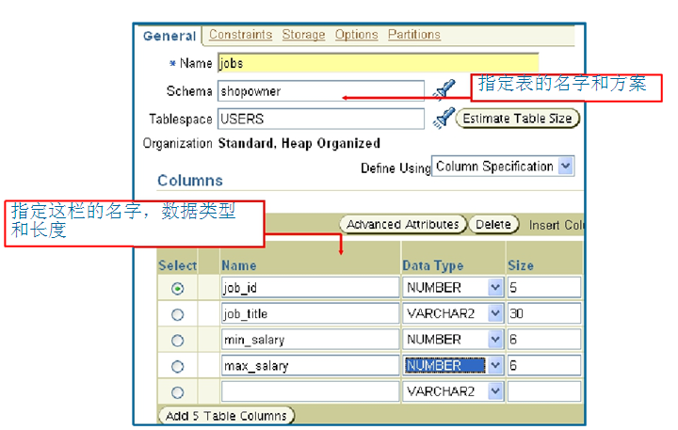
创建和修改表(登录em： select_catalog_role)
北京传智播客教育 www.itcast.cn

Slide 10
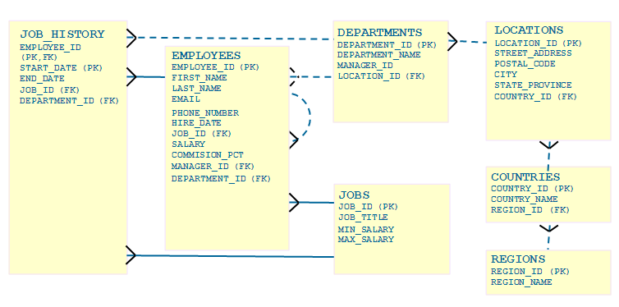
了解数据完整性（HR方案）
北京传智播客教育 www.itcast.cn

Slide 11
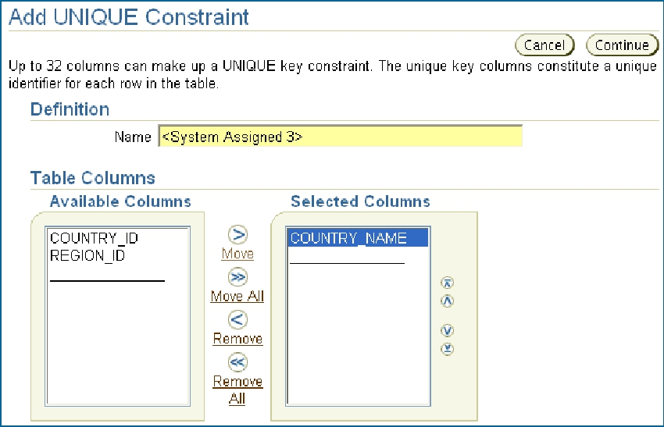
定义约束
北京传智播客教育 www.itcast.cn

Slide 12
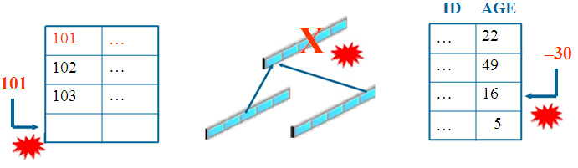
违反约束
一个如何违反约束的例子:
  插入重复主键的值
  删除完整性约束引用子记录的父记录
  修改一个字段的值超出了检查约束边界
北京传智播客教育 www.itcast.cn

Slide 13
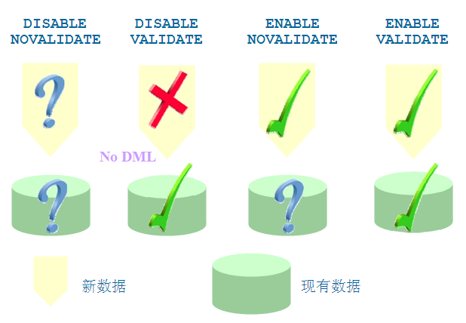
约束状态
北京传智播客教育 www.itcast.cn

Slide 14
用SQL建立约束：例如
a
B
c
ALTER TABLE countries
ADD (UNIQUE(country_name) ENABLE NOVALIDATE);
ALTER TABLE employees ADD CONSTRAINT pk PRIMARY KEY
(employee_id)
CREATE TABLE t1 (pk NUMBER PRIMARY KEY, fk NUMBER, c1 NUMBER,
c2 NUMBER,
CONSTRAINT ri FOREIGN KEY (fk) REFERENCES t1,CONSTRAINT ck1
CHECK (pk > 0 and c1 > 0));
北京传智播客教育 www.itcast.cn

Slide 15
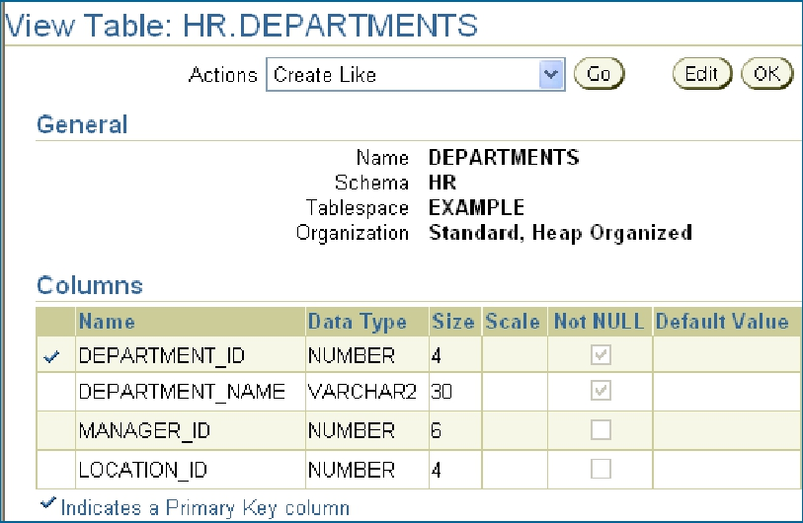
查看表栏
北京传智播客教育 www.itcast.cn

Slide 16
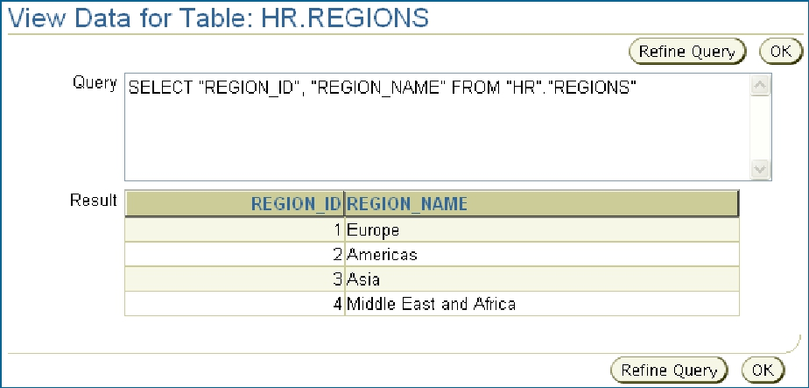
查看表栏
北京传智播客教育 www.itcast.cn

Slide 17
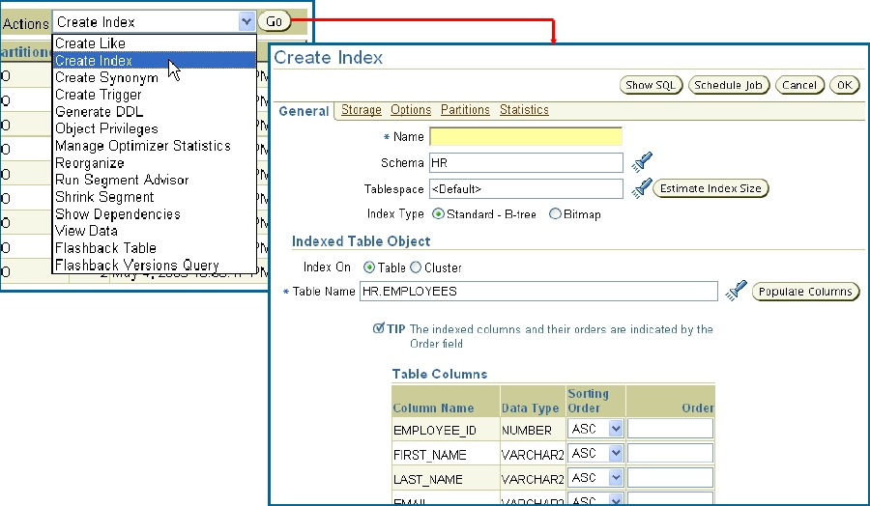
表的相关动作
北京传智播客教育 www.itcast.cn

Slide 18
Drop（删除）一个表
用DROP删除一个表时会删除的内容
  数据
  表结构
  数据库触发
  相应的索引
  相关联对象的特权
为DROP TABLE语句选择条款:
  CASCADE CONSTRAINTS:随参考的完整性约束而定
  PURGE: 没有闪回的可能
DROP TABLE hr.employees PURGE;
北京传智播客教育 www.itcast.cn

Slide 19

截去一个表
产生了不能获得的数据，要释放占用的空时可以截去一个表
截去一个表时相应的索引也会被截去
北京传智播客教育 www.itcast.cn

Slide 20
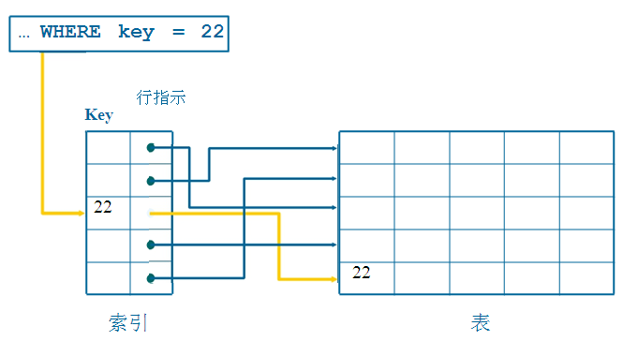
索引
北京传智播客教育 www.itcast.cn

Slide 21
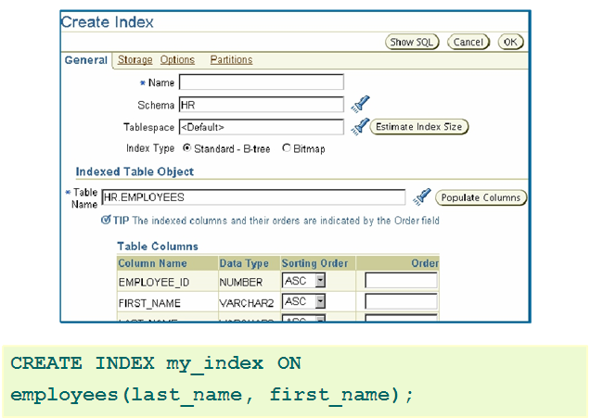
建立索引
北京传智播客教育 www.itcast.cn

Slide 22
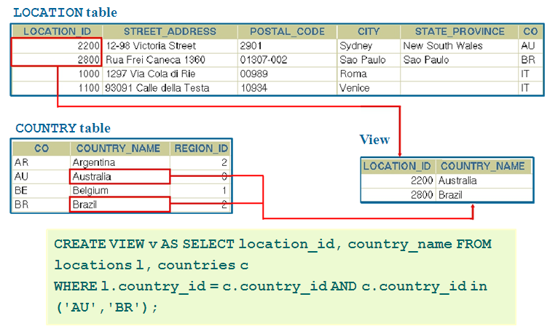
何谓视图?
北京传智播客教育 www.itcast.cn

Slide 23
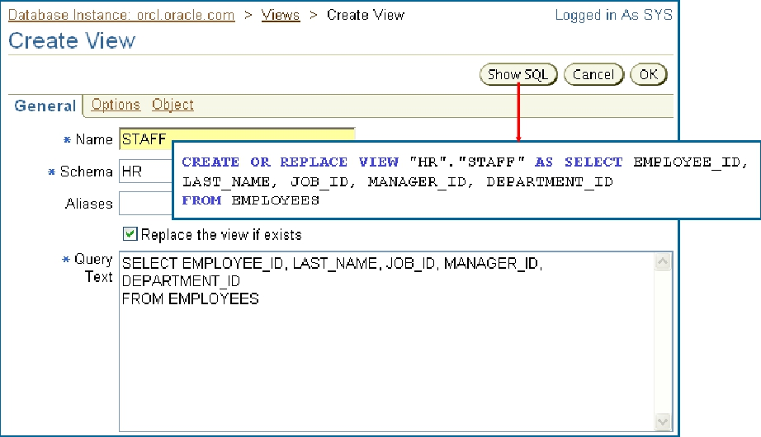
创建视图
北京传智播客教育 www.itcast.cn

Slide 24
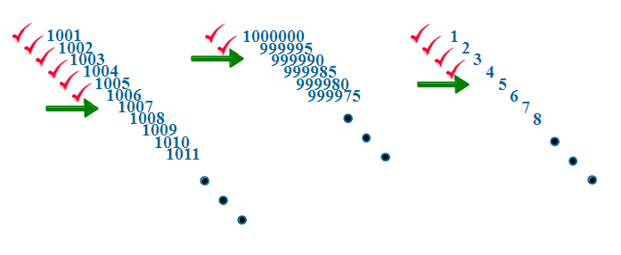
序列
一个序列是自动产生保证的独一无二的整数机制
北京传智播客教育 www.itcast.cn

Slide 25
序列
序列有它的名字，当下一个值被请求的时候,它是被推荐的方法.
序列不用任何详细的表和列相连
行进顺序可以被上升或递减
号码之间的间隔能有任何大小.
序列值能被将隐藏起来改进性能.
当一极限被达到的时候,一序列可以循环.
北京传智播客教育 www.itcast.cn

Slide 26
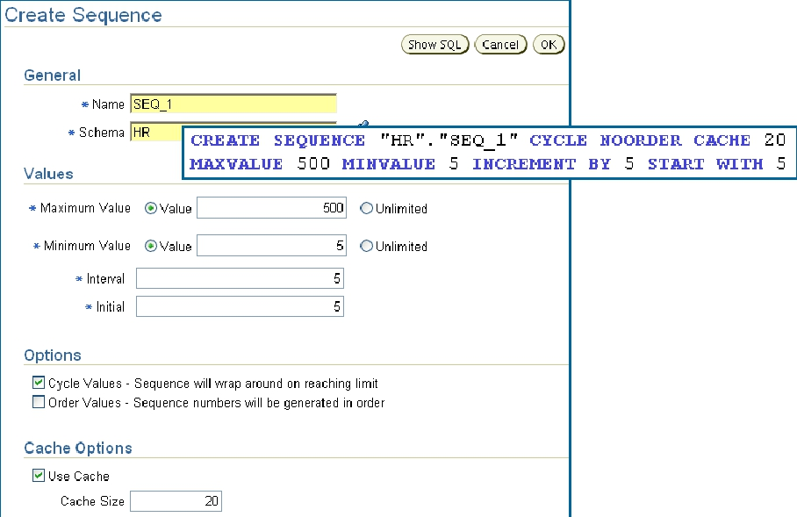
创建序列
北京传智播客教育 www.itcast.cn

Slide 27
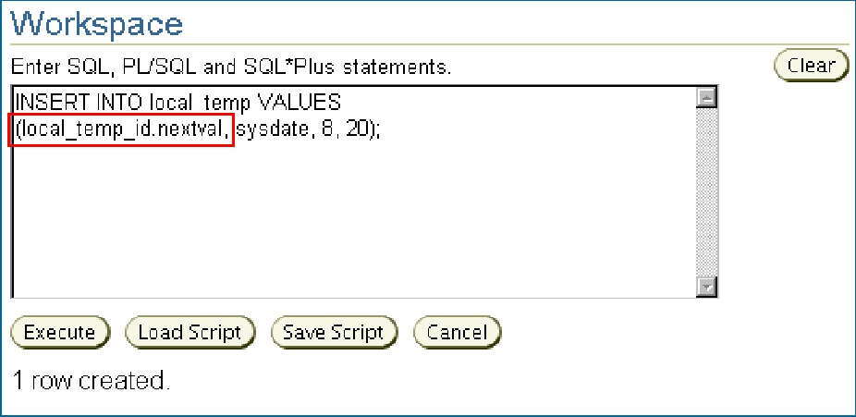
使用序列
北京传智播客教育 www.itcast.cn

Slide 28
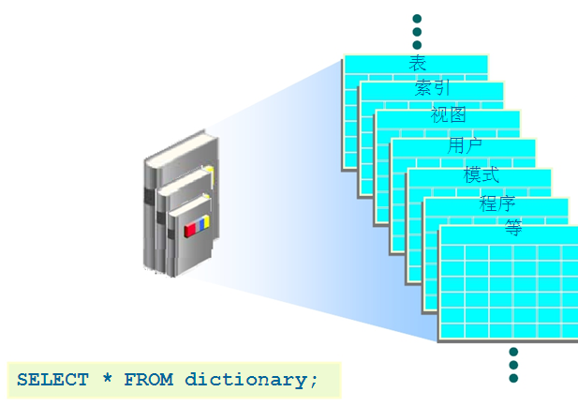
数据字典
北京传智播客教育 www.itcast.cn

Slide 29
数据字典视图
 | 使用者 | 内容 | 子集 | 注释
DBA_ | DBA | 所有内容 | N/A | 可以有仅DBA使用的附加专栏
ALL_ | 任何用户 | 该用户有权访问的所有内容 | DBA_ 视图 | 包括用户的自己的对象
USER_ | 任何用户 | 属于该用户的所有内容 | ALL_ 视图 | 一些视图已经把名字缩写为PUBLIC同义词
北京传智播客教育 www.itcast.cn

Slide 30
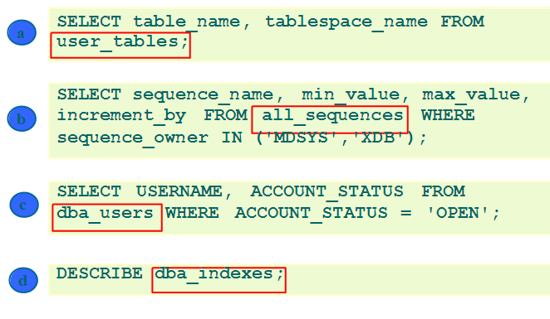
数据字典使用例子
北京传智播客教育 www.itcast.cn

